Slide 1

Геоэкологиядағы антропогендік факторлар
География · 10 «Б» · § 15
«Жерге бір сөз»: адам табиғатқа қалай әсер етеді?
Еспенбетова Айжан Сатыбалдиевна · Д. Қонаев атындағы №9 ІТ мектеп-лицейі
13.11.2026 · №205 кабинет
Интерактивті тақта
Notes:
Тақта: 1-кезең · Сәлемдесу
Әдіс: «Жерге бір сөз» — психологиялық ахуал
Мұғалім: Сәлемдеседі, қонақтарды таныстырады. «Адам табиғатқа қалай әсер етеді? Бір сөзбен айт» деп сұрайды.
Оқушылар: Бір сөзбен жауап береді (мыс.: кеседі, ластайды, отырғызады).
Тақтада басу: Тақтада «Сабақты бастау» → сабақ сағаты іске қосылады.

Slide 2
Фото-жұмбақ: аймақтың деңгейін тап
тақта: 2-кезең
1
Арал теңізі
2
Теміртау
3
Балқаш көлі
Қай деңгей (1–5)? Неге?
Қай деңгей (1–5)? Неге?
Қай деңгей (1–5)? Неге?
____________________
____________________
____________________
____________________
____________________
____________________
Әр топ 30 секундта жауап береді · хатшы K1 балын қояды (1 балл).
Notes:
Тақта: 2-кезең · Үй тапсырмасын тексеру
Әдіс: «Фото-жұмбақ: деңгейін тап» (§ 14 қайталау)
Мұғалім: § 14 бойынша 3 аймақтың (Арал, Теміртау, Балқаш) бейнесін көрсетеді; әр топ біреуін таңдап, 30 секундта деңгейін айтады.
Оқушылар: Аймақтың геоэкологиялық деңгейін (1–5) атап, дәлел келтіреді. Хатшы K1 балын қояды.
Тақтада басу: Әр картада «Жауабы» батырмасы.
Жауаптар: Арал теңізі — 1-деңгей · апатты: теңіз тартылып, табаны шөлге айналды (геожүйе 81–100% бұзылған) | Теміртау — 2-деңгей · қауіпті: металлургия түтіні ауаны, Нұра өзенін ластайды | Балқаш көлі — 2-деңгей · қауіпті: Іле суы суаруға алынып, көл деңгейі мен суы өзгереді

Slide 3







Үш экожүйе — үш команда
тақта: 3-кезең
Орман сақшылары
Су сақшылары
Дала сақшылары
Ормандардың жойылуы мен шөлейттену қалай байланысады? (Ертіс ормандары, Арал табанындағы сексеуіл)
Су айналымы неліктен бұзылады және судың ластануы неге басты мәселе? (Балқаш, Арал)
Топырақ эрозиясы мен жылыжай эффектісі климатқа қалай әсер етеді? (Тың жерлер, 21-сурет)
1-спикер · 2-спикер
өз ықпалын инфографикамен 1 минутта түсіндіреді
Хатшы
K1–K6 балын телефонға қояды
Постер қорғаушы
«Экозертхана» постерін 1 минутта қорғайды
Қалғандары
кластер толтырады, постер салады
Notes:
Тақта: 3-кезең · Топқа бөлу және рөлдер
Әдіс: «Экожүйе капсулалары» — деңгейі тең топтар
Мұғалім: «Экожүйе капсулаларын» ашады: деңгейі тең 3 топ (Орман, Су, Дала сақшылары). Рөлдерді таныстырады. Хатшыларға QR береді.
Оқушылар: Капсуланы ашып, тобына отырады; рөлін алады: 2 спикер, хатшы, постер қорғаушы. Хатшы QR-ды сканерлейді.
Тақтада басу: «🫧 Капсулаларды ашу»; хатшы QR-ы осы бетте.
Топтар деңгейі бойынша тең (озат, екпінді, қанағат).

Slide 4

Мақсат пен міндеттер
тақта: 4-кезең
10.3.2.4 — табиғатқа әсер ететін антропогендік факторларды топтастыру және графикалық түрде ұсыну
1
«Антропогендік фактор» ұғымының мәнін түсіндіру
2
Антропогендік ықпалды 7 топқа топтастырып, кластер-сызба құру (20-сурет)
3
Жылыжай эффектісінің пайда болуын сызба бойынша түсіндіру (21-сурет)
4
Қазақстандағы мысалдарды ықпал топтарымен сәйкестендіріп, азайту жолын ұсыну
Notes:
Тақта: 4-кезең · Мақсат пен міндеттер
Әдіс: «Мақсатты бірге құрамыз»
Мұғалім: Оқу мақсатын (10.3.2.4) және сабақ міндеттерін оқушылармен бірге тұжырымдайды.
Оқушылар: Мақсатты өз сөзімен айтады.
Тақтада басу: —

Slide 5
Бағалау: 16 ұпай → 10 балл
тақта: 5-кезең
K | Тапсырма | Кім | Ұпай
K1 | Үй тапсырмасы | топ | 1
K2 | Өзін-өзі басқару | жеке | 2
K3 | Тақтадағы эстафета | топ | 1
K4 | «Ықпалды сөйлет» кестесі | жұп | 2
K5 | «Экозертхана» постері | топ | 3
K6 | «Алматының ауасы» (ФС) | жеке | 2
K7 | «Экожарыс» квизі | телефон | 5
 | Барлығы |  | 16
8–10
Жоғары деңгей
4–7
Орта деңгей
1–3
Төмен деңгей
K1–K6 — хатшы телефоны, K7 — квиз. Кесте тақтаның 14-кезеңінде өзі жиналады.
Notes:
Тақта: 5-кезең · Бағалау: критерий, дескриптор, балл
Әдіс: «Критерий → дескриптор → балл»
Мұғалім: Бағалау кестесін көрсетеді: 7 критерий, 16 ұпай → 10 балл.
Оқушылар: Критерийлер мен дескрипторлармен танысады.
Тақтада басу: —
K1: Аймақтың геоэкологиялық деңгейін (1–5) дәлелмен атайды — 1 | K2: Спикер: ықпалды сурет, дерек, Қазақстан мысалымен түсіндіреді — 2. Тыңдаушы: кластерге 4–6 ықпал — 1, 7 ықпал — 2 | K3: Қазақстан мысалын кластердің дұрыс тобына орналастырады — 1 | K4: Себебі мен салдарын жазады — 1; Қазақстан мысалы мен азайту жолын ұсынады — 1 | K5: Себеп → салдар байланысы — 1; Қазақстан мысалы — 1; қорғау шарасы және 1 минуттық қорғау — 1 | K6: Ықпал тобын анықтап, 37,1 : 2,7 ≈ 14 есе есептейді — 1; тізбек құрып, 2 шара ұсынады — 1 | K7: 8 сұрақ: дұрыс жауап саны × 5 ÷ 8 (дөңгелектеніп) — жүйе өзі есептейді

Slide 6
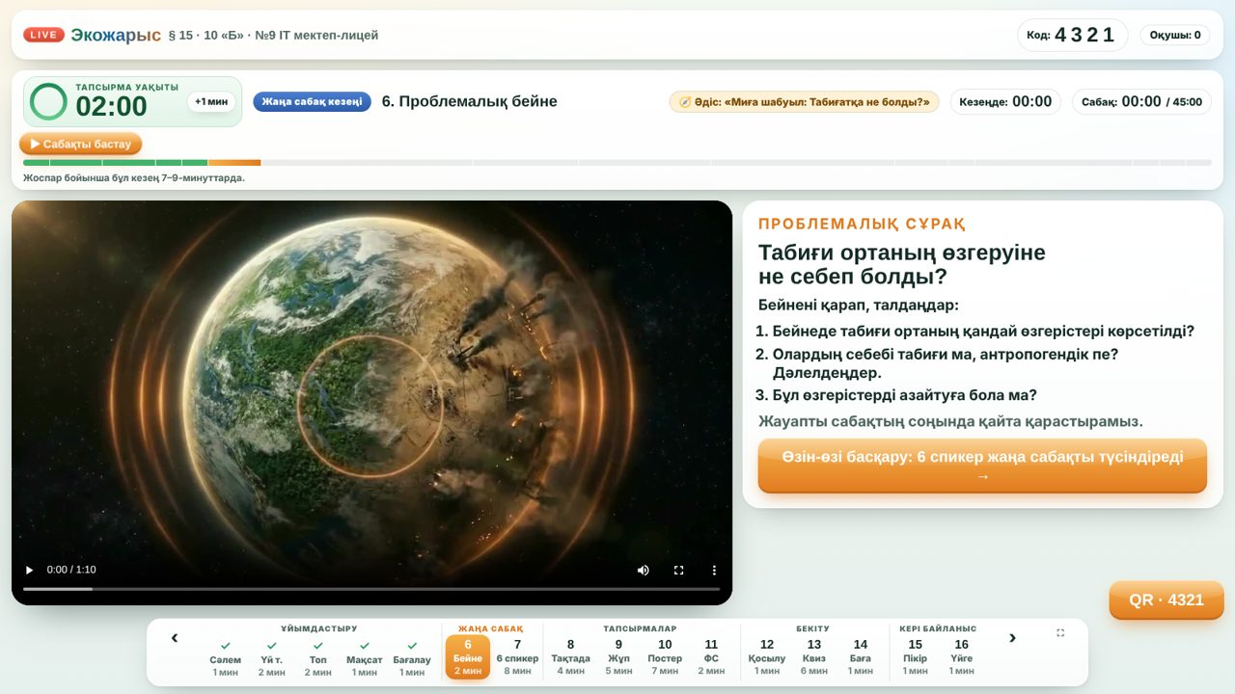
Проблемалық бейне
тақта: 6-кезең
Проблемалық сұрақ
Табиғи ортаның өзгеруіне не себеп болды?
Сабақ соңында оралып, бір сөйлеммен жауап береміз: табиғи ортаның өзгерістерін азайтуға бола ма?
Қатар дайындық: суретші постерге нобай сызады.
Notes:
Тақта: 6-кезең · Проблемалық бейне
Әдіс: «Миға шабуыл: Табиғатқа не болды?»
Мұғалім: Проблемалық бейнені көрсетеді: «Табиғи ортаның өзгеруіне не себеп болды?»
Оқушылар: Бейнені көріп, болжам айтады. Қатар дайындық: суретші постерге нобай сызады.
Тақтада басу: Бейне тақтада ойнайды.

Slide 7
6 спикер — 7 ықпал (20-сурет)
тақта: 7-кезең
Жұмыс парағы №1
1
Құрлықтағы ормандардың жойылуы
2
Топырақтың қарқынды эрозиясымен антропогендік бұзылуы
3
Антропогендік шөлейттену
4
Табиғи ортаның антропогендік ластануы
Орман сақшылары · 1-спикер
Орман сақшылары · 2-спикер
Дала сақшылары · 1-спикер
Су сақшылары · 1-спикер
5
Жылыжай эффектісінің пайда болуы
6
Қоршаған ортада табиғи айналымдардың бұзылуы
7
Табиғи ортаның өзін-өзі қалпына келтіру қабілетінің төмендеуі
Дала сақшылары · 2-спикер
Су сақшылары · 2-спикер
Мұғалім қорытады
Әр спикер 1 минут: не болады → себебі → жаңа дерек → Қазақстан мысалы. Тыңдаушылар №1 кластерді толтырады.
Notes:
Тақта: 7-кезең · Өзін-өзі басқару: 6 спикер жаңа сабақты түсіндіреді
Әдіс: «Өзін-өзі басқару» + «Кластер» (тыңдаушылар)
Мұғалім: 6 спикерді кезекпен шақырады; әр спикер өз ықпалын алдын ала дайындалған инфографикамен 1 минутта түсіндіреді. 7-ықпалды өзі қорытады.
Оқушылар: Спикерлер: не болады → себебі → жаңа дерек → Қазақстан мысалы. Тыңдаушылар №1 кластер парағына 7 ықпалды жазады.
Тақтада басу: Спикер батырмасы → инфографика + 1 мин таймер.
1. Құрлықтағы ормандардың жойылуы: Орман ресурстары — биологиялық ресурстардың маңызды түрі. Ормандар бүкіл құрлықтың 26,8%-ын алып жатыр. Әлемде 2015–2025 жылдары жыл сайын 10,9 млн га орман кесілді (FAO, 2025).
2. Топырақтың қарқынды эрозиясымен антропогендік бұзылуы: Жыл сайын тек эрозия есебінен 6–7 млн га жер айналымнан шығып қалады. Әлемде 2015–2019 жылдары жыл сайын кемінде 100 млн га құнарлы жер тозды (UNCCD).
3. Антропогендік шөлейттену: Жер шарында жылына 50–70 мың км² құнарлы жер жарамсыз болып табылуда. Қазақстанның 280 млн га аумағының 165 млн га-сы шөл және шөлейт аймақ (ҚР Экология министрлігі).
4. Табиғи ортаның антропогендік ластануы: Өндірістік және тұрмыстық қалдықтармен ластанған сулар гидросфераның барлық дерлік бөлігіне таралуда. Әлемде 2022 жылы тұрмыстық ағынды сулардың 42%-ы қауіпсіз тазартылмай төгілді (БҰҰ, UN-Water).
5. Жылыжай эффектісінің пайда болуы: Жылыжай газдары жер бетінің жылулық сәулеленуін ұстап қалады. 2024 жылы атмосферадағы CO₂ 423,9 ppm-ге жетті, бір жылда 3,5 ppm-ге өсті — өлшеу басталғалы бергі ең жоғары өсім (WMO).
6. Қоршаған ортада табиғи айналымдардың бұзылуы: Су айналымы — үздіксіз тізбек: бір буынындағы өзгеріс бүкіл тізбектегі өзгерістерге себепші болады. Қапшағай су қоймасынан су жіберілген соң, 2025 жылдың қаңтар–маусымында Балқаш деңгейі 32 см көтерілді.
7. Табиғи ортаның өзін-өзі қалпына келтіру қабілетінің төмендеуі: Антропогендік ықпал ортаның өзгеру шектерінен асқанда, табиғи орта бұрынғы күйіне орала алмайды. Қазақстанда жайылымдардың 20–60%-ы тозған; оларды қалпына келтіру үшін ұзақ уақыт қажет (ҚР Экология министрлігі).

Slide 8
Жаңа деректер: сандар не дейді?
тақта: 7-кезең
Жұмыс парағы №1
10,9 млн га
100+ млн га
165 / 280 млн га
42%
орман жыл сайын кесіледі
құнарлы жер жыл сайын тозады
ҚР аумағы — шөл мен шөлейт
ағынды су тазартылмай төгіледі
FAO, 2025
UNCCD
ҚР ЭМ
UN-Water, 2022
Әр сан — 7 ықпалдың біріне дәлел. Спикер өз ықпалының санын атайды.
423,9 ppm
+32 см
20–60%
атмосферадағы CO₂, 2024
Балқаш деңгейі, 2025 ж. қаңтар–маусым
ҚР жайылымдары тозған
WMO
bizmedia.kz, 2025
ҚР ЭМ
Notes:
Тақта: 7-кезең · Өзін-өзі басқару: 6 спикер жаңа сабақты түсіндіреді
Әдіс: «Өзін-өзі басқару» + «Кластер» (тыңдаушылар)
Мұғалім: 6 спикерді кезекпен шақырады; әр спикер өз ықпалын алдын ала дайындалған инфографикамен 1 минутта түсіндіреді. 7-ықпалды өзі қорытады.
Оқушылар: Спикерлер: не болады → себебі → жаңа дерек → Қазақстан мысалы. Тыңдаушылар №1 кластер парағына 7 ықпалды жазады.
Тақтада басу: Спикер батырмасы → инфографика + 1 мин таймер.
Дереккөздер: FAO 2025, UNCCD, ҚР ЭМ, UN-Water 2022, WMO, bizmedia.kz 2025.

Slide 9
Жылыжай эффектісі (21-сурет)
тақта: 7-кезең
Жұмыс парағы №1
1
Келетін радиация — 343 Вт/м²
423,9 ppm
атмосферадағы CO₂, 2024 (WMO)
~1,55°C
2024 — бақылау тарихындағы ең ыстық жыл
2
Күн радиациясының бір бөлігі кері шығарылады (103 Вт/м²)
3
Күн энергиясы жер бетін 168 Вт/м² мөлшерінде жылытады
4
Инфрақызыл радиацияның бір бөлігін жылыжай газдарының молекулалары ұстап қалады
Жылыжай газдары: көмірқышқыл газы, метан, фреон, азот тотығы. Оттегі — жылыжай газы емес.
Notes:
Тақта: 7-кезең · Өзін-өзі басқару: 6 спикер жаңа сабақты түсіндіреді
Әдіс: «Өзін-өзі басқару» + «Кластер» (тыңдаушылар)
Мұғалім: 6 спикерді кезекпен шақырады; әр спикер өз ықпалын алдын ала дайындалған инфографикамен 1 минутта түсіндіреді. 7-ықпалды өзі қорытады.
Оқушылар: Спикерлер: не болады → себебі → жаңа дерек → Қазақстан мысалы. Тыңдаушылар №1 кластер парағына 7 ықпалды жазады.
Тақтада басу: Спикер батырмасы → инфографика + 1 мин таймер.
Мұғалім 7-ықпалды қорытады; 21-сурет қадамдары тақтада анимациямен көрсетіледі.

Slide 10
Тақтадағы эстафета: кластер құрамыз
тақта: 8-кезең
1-раунд
1-раунд
1-раунд
Ертіс ормандарының кесілуі
Тың жерлердегі шаңды дауыл
Арал табанының шөлге айналуы
2-раунд
2-раунд
2-раунд
Теміртау комбинатының түтіні
Көмір ЖЭС-інің CO₂ шығаруы
Іле суы, Балқаш деңгейі
3-раунд
3-раунд
3-раунд
Тозған жайылымдар
Тазартылмаған ағынды су
Автокөліктердің CO₂ шығаруы
Әр раундта 3 топтан бір-бір оқушы шығып, карточканы 7 ықпалдың біріне апарады · 40 с · K3 (1 балл).
Notes:
Тақта: 8-кезең · Тақтадағы эстафета: кластер құрамыз
Әдіс: «Тақтадағы эстафета»
Мұғалім: «Тақтадағы эстафетаны» жүргізеді: әр кезекте 3 топтан бір-бір оқушы шығып, мысалды кластердің дұрыс тобына апарады.
Оқушылар: Қазақстан мысалын 7 ықпалдың біріне орналастырады (K3).
Тақтада басу: Эстафета: 3 раунд × 40 с, ұпай өзі қосылады.
Кілт: Ертіс ормандарының кесілуі → 1; Тың жерлердегі шаңды дауыл → 2; Арал табанының шөлге айналуы → 3; Теміртау комбинатының түтіні → 4; Көмір ЖЭС-інің CO₂ шығаруы → 5; Іле суы, Балқаш деңгейі → 6; Тозған жайылымдар → 7; Тазартылмаған ағынды су → 4; Автокөліктердің CO₂ шығаруы → 5

Slide 11
Жұптық жұмыс: «Ықпалды сөйлет»
тақта: 9-кезең
Жұмыс парағы №2
Ықпал | Себебі | Салдары | ҚР мысалы | Азайту жолы
Ормандардың жойылуы
Антропогендік шөлейттену
Табиғи ортаның ластануы
Жылыжай эффектісі
Мысал тізбек: орман жойылуы → эрозия → шөлейттену
K4 · 2 балл: себебі мен салдары — 1; ҚР мысалы мен азайту жолы — 1
Notes:
Тақта: 9-кезең · Жұптық жұмыс: «Ықпалды сөйлет»
Әдіс: «Ықпалды сөйлет» — салыстыру кестесі
Мұғалім: Жұптарға «Ықпалды сөйлет» кестесін береді: 4 ықпал бойынша себеп, салдар, мысал, азайту жолы.
Оқушылар: Жұппен №2 кестені толтырып, «Неліктен бір ықпал басқасын күшейтеді?» сұрағына жауап жазады.
Тақтада басу: Тақтада кесте бағандары мен K4 дескрипторы.

Slide 12
«Экозертхана»: себеп → салдар → ҚР → шара
тақта: 10-кезең
Жұмыс парағы №3
Орман сақшылары
Су сақшылары
Дала сақшылары
Ормандардың жойылуы мен шөлейттену қалай байланысады? (Ертіс ормандары, Арал табанындағы сексеуіл)
Су айналымы неліктен бұзылады және судың ластануы неге басты мәселе? (Балқаш, Арал)
Топырақ эрозиясы мен жылыжай эффектісі климатқа қалай әсер етеді? (Тың жерлер, 21-сурет)
4 мин
постер жасау
3 × 1 мин
галереяда қорғау
2★ 1✎
өзара бағалау
Әр топта «Постерге дайындық» инфографикасы · K5 · 3 балл
Notes:
Тақта: 10-кезең · Топтық жұмыс: «Экозертхана» постері
Әдіс: «Экозертхана» + «Галереяда қорғау»
Мұғалім: Әр топқа зерттеу сұрағы мен «Постерге дайындық» инфографикасын береді. 4 мин постер, сосын 3 × 1 мин қорғау.
Оқушылар: Топ постер жасайды: себеп → салдар → Қазақстан → қорғау шарасы. Постер қорғаушы 1 минутта қорғайды, басқалар «2 жұлдыз, 1 тілек» береді.
Тақтада басу: «⏱ 4 мин постер», сосын әр топтың «1 мин» батырмасы.

Slide 13
ФС: «Алматының ауасы»
тақта: 11-кезең
Жұмыс парағы №4
1
Смог 20-суреттегі қай ықпал топтарына жатады?
2
Шығарынды неше есе азаяды? Есепте.
3
«Көмір → түтін → ауа → денсаулық → климат» тізбегін құр.
4
Отбасың не істей алады? 2 шара.
Дереккөз: Informburo.kz, 2025 · K6 · 2 балл
Notes:
Тақта: 11-кезең · Функционалдық сауаттылық: «Алматының ауасы»
Әдіс: «Жағдаяттық есеп»
Мұғалім: «Алматының ауасы» жағдаяттық есебін береді.
Оқушылар: Ықпал тобын анықтайды, 37,1 : 2,7 ≈ 14 есе есептейді, тізбек құрып, 2 шара ұсынады (№4 парақ).
Тақтада басу: —
Кілт: 37,1 : 2,7 ≈ 14 есе; ластану + жылыжай эффектісі.

Slide 14
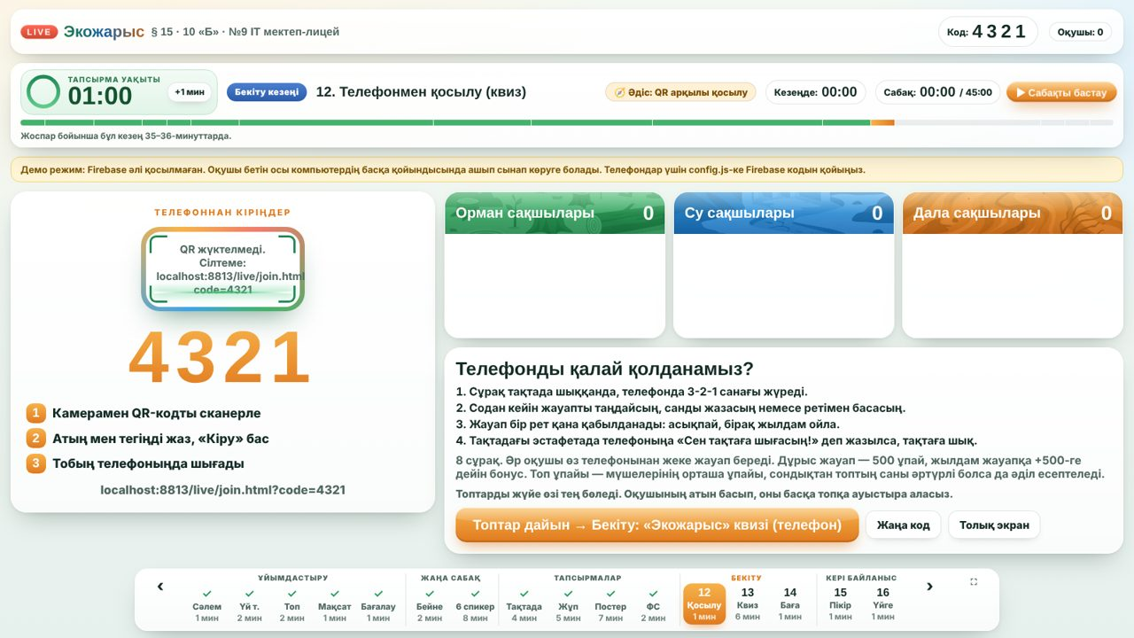
«Экожарыс» квизі (телефон)
тақта: 13-кезең
Жұмыс парағы №5
8
сұрақ
6
минут · K7 · 5 балл
12–13
тақтадағы кезең
Жалғыз телефон тапсырмасы. Телефон болмаса — №5 қағаз нұсқасы.
Notes:
Тақта: 13-кезең · Бекіту: «Экожарыс» квизі (телефон)
Әдіс: «Экожарыс» — ЖИ-квиз
Мұғалім: «Экожарыс» квизін жүргізеді: 8 сұрақ, әр сұрақтан кейін нәтиже.
Оқушылар: Телефоннан жауап береді; телефон болмаса — №5 қағаз нұсқасы.
Тақтада басу: «Сұрақты бастау» → «Нәтиже».

Slide 15
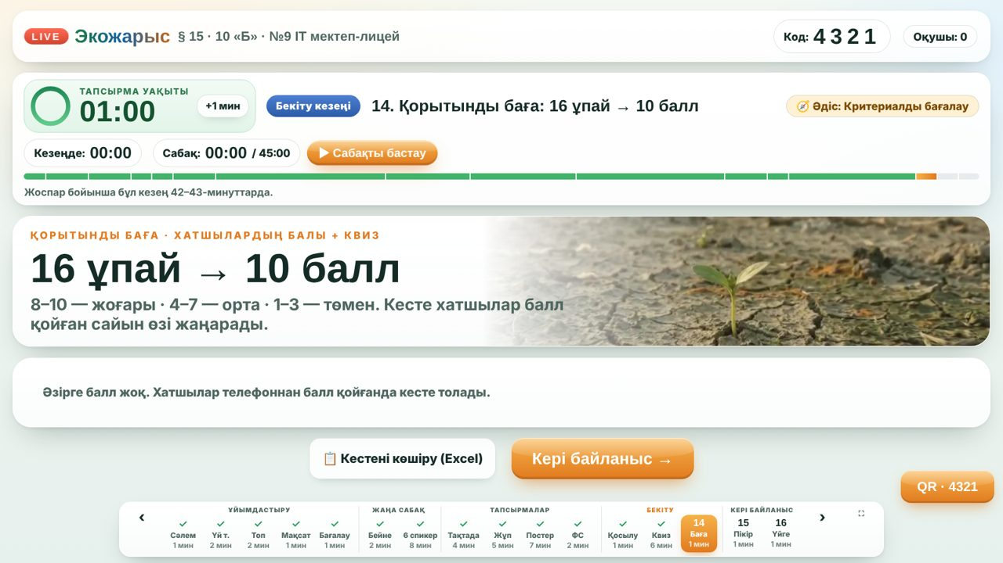
Қорытынды баға
тақта: 14-кезең
Жұмыс парағы №6
16 → 10
Хатшылардың балы (K1–K6) + квиз (K7). Кесте өзі жаңарады, «📋 Excel» батырмасымен көшіріледі.
8–10 жоғары · 4–7 орта · 1–3 төмен
Notes:
Тақта: 14-кезең · Қорытынды баға: 16 ұпай → 10 балл
Әдіс: Критериалды бағалау
Мұғалім: Хатшылардың балы мен квиз балы біріккен кестені көрсетеді: 16 ұпай → 10 балл.
Оқушылар: Өз балын және деңгейін көреді.
Тақтада басу: «📋 Кестені көшіру (Excel)».

Slide 16
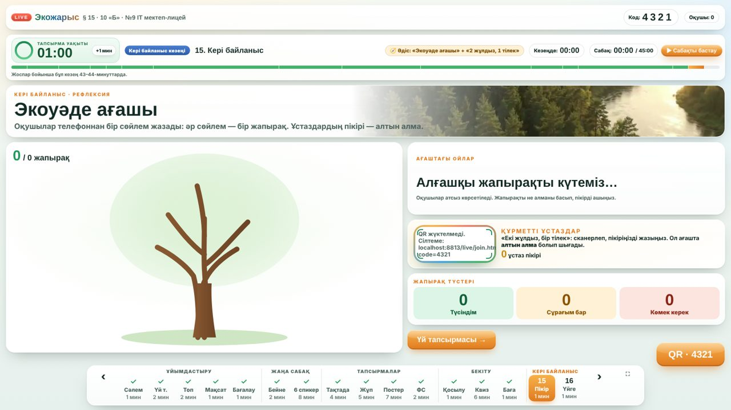

Экоуәде ағашы · үй тапсырмасы
тақта: 15-кезең
Үй тапсырмасы (тақта: 16)
Жылыжай эффектісінің климаттың өзгеруіне әсері туралы шағын эссе (оқулық, 56-б.).
Соңында 2 ұсыныс: антропогендік факторларды қалай азайтамыз?
1 жаңа дерек қос: 2024 — ең ыстық жыл, ~1,55°C (WMO).
«2 жұлдыз, 1 тілек» + бір экоуәде: телефоннан жіберілген пікір ағашта алма болып шығады.
Notes:
Тақта: 15-кезең · Кері байланыс
Әдіс: «Экоуәде ағашы» + «2 жұлдыз, 1 тілек»
Мұғалім: «Экоуәде ағашына» пікір жинайды.
Оқушылар: Телефоннан «2 жұлдыз, 1 тілек» және экоуәде жібереді.
Тақтада басу: Пікірлер ағашта алма болып шығады.
Үй тапсырмасы: Деңгейлік үй тапсырмасын түсіндіреді: жылыжай эффектісі туралы шағын эссе.

Slide 17

Рахмет! Жерге жауаптымыз
Табиғи ортаның өзгерістерін азайтуға бола ма? — Бір сөйлеммен жауап бер.
Барлық материал: ҚМЖ, презентация, парақтар, наклейкалар, постер инфографикасы, тақта пульті.
Материалдар
Notes:
Тақта: 16-кезең · Үй тапсырмасы
Әдіс: Деңгейлік үй тапсырмасы
Мұғалім: Деңгейлік үй тапсырмасын түсіндіреді: жылыжай эффектісі туралы шағын эссе.
Оқушылар: Эссе жазады, 2 ұсыныс және бір жаңа дерек қосады.
Тақтада басу: —

